Slide 1

COST-231 MULTIWALL MODEL
ΕΜΠΕΙΡΚΟ ΕΣΩΤΕΡΙΚΟ ΜΟΝΤΕΛΟ ΥΠΟΛΟΓΙΣΜΟΥ ΑΠΩΛΕΙΩΝ ΜΕΤΑΔΟΣΗΣ

Slide 2
MULTIWALL MODEL
Πρόκειται για ένα εμπειρικό, εσωτερικό μοντέλο απωλειών μετάδοσης
Αποτελεί βελτίωση του COST-231
Δημιουργούνται απώλειες απ’ τη διέλευση του σήματος από πολλαπλούς ορόφους, οι οποίες δεν αποτελούν γραμμική συνάρτηση του αριθμού των ορόφων
Εφαρμόζεται σε οποιοδήποτε τύπο κτιρίου (με κατάλληλες προσαρμογές στον τύπο των τοίχων)
Εφαρμόζεται στα δίκτυα νέας γενιάς για την κατανομή των σταθμών Femtocell
Αποτελεί μία πιο ακριβή προσέγγιση στις πραγματικές συνθήκες

Slide 3

Μαθηματικός τύπος υπολογισμού απωλειών
Παράγοντες απωλειών
Απόσταση
Συχνότητα
Είδος τοίχων (γυψοσανίδα, ξύλο, τσιμέντο, τούβλα)
Αριθμός τοίχων
Αριθμός ορόφων

Slide 4
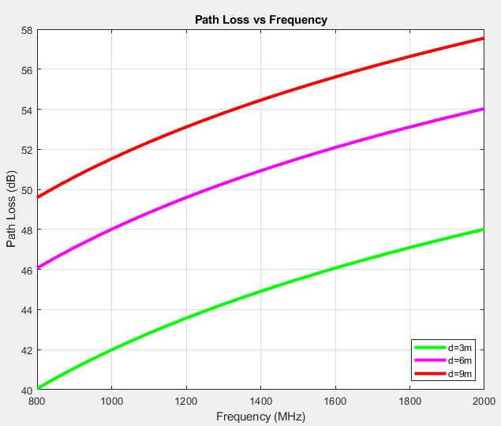
ΔΙAΓΡΑΜΜΑ PATH LOSS VS FREQUENCY
Απομονώνουμε τις απώλειες που υπάρχουν μόνο από την αλλαγή της συχνότητας
Με την αύξηση της συχνότητας έχουμε περισσότερες απώλειες
Όσο αυξάνεται η συχνότητα, τόσο πιο ευαίσθητο είναι το σήμα κατά τη διάδοση
Όσο αυξάνεται η συχνότητα, η κλίση ελαττώνεται σταδιακά που σημαίνει πως μετά από ένα σημείο η αύξηση της συχνότητας επηρεάζει όλο και λιγότερο το σήμα

Slide 5
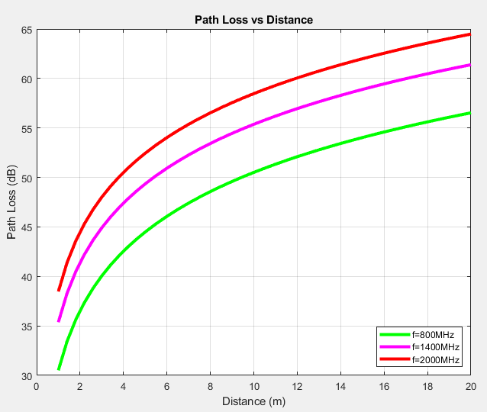
ΔΙΑΓΡΑΜΜΑ PATH LOSS VS DISTANCE
Απομονώνουμε τις απώλειες του σήματος εξαιτίας της απόστασης πομπού-δέκτη
Η κλίση των καμπυλών είναι μεγάλη και θετική
Οι απώλειες αυξάνονται με όλο και μικρότερο ρυθμό όσο αυξάνεται η απόσταση
Μετά απ’ τα 12 μέτρα ξεπερνούν τις απώλειες λόγω συχνότητας

Slide 6
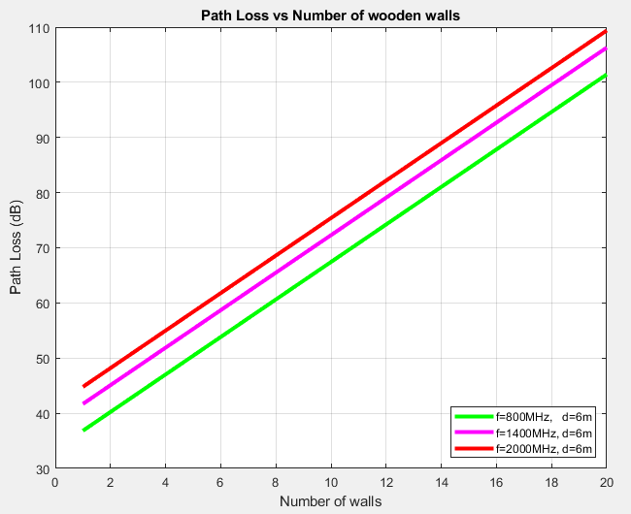
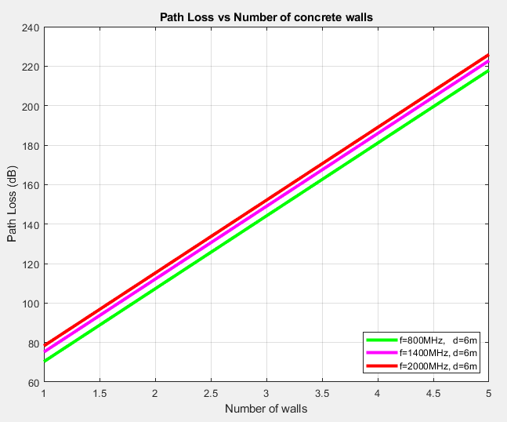
ΔΙΑΓΡΑΜΜΑ PATH LOSS VS NUMBER OF WALLS
Μετά από 2 χοντρούς τοίχους το σήμα έχει εξασθενίσει κατά πολύ
Οι απώλειες απ’ τους χοντρούς τοίχους είναι πολύ μεγαλύτερη σε σχέση με τους λεπτούς
Οι καμπύλες είναι ευθείες γραμμές επειδή οι απώλειες είναι γραμμική συνάρτηση του αριθμού των τοίχων
Οι τοίχοι επηρεάζουν περισσότερο τις υψηλές συχνότητες

Slide 7
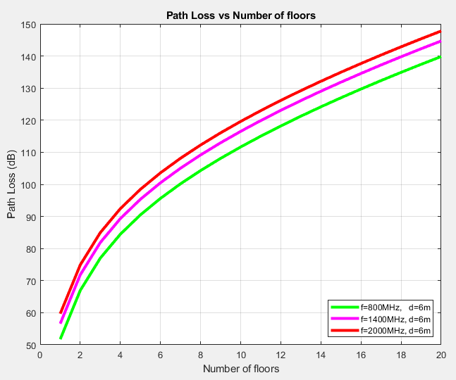
ΔΙΑΓΡΑΜΜΑ PATH LOSS VS NUMBER OF FLOORS
Οι απώλειες λόγω ορόφων δεν αυξάνονται γραμμικά
Το σήμα επηρεάζεται πολύ έντονα απ’ τους πρώτους ορόφους, ενώ στη συνέχεια ο ρυθμός αύξησης απωλειών μειώνεται σημαντικά
Οι απώλειες λόγω ορόφων είναι μεγαλύτερες από αυτές των τοίχων ελαφριού τύπου
Μετά τους 10 ορόφους η επικοινωνία θα είναι πρακτικά αδύνατη

Slide 8
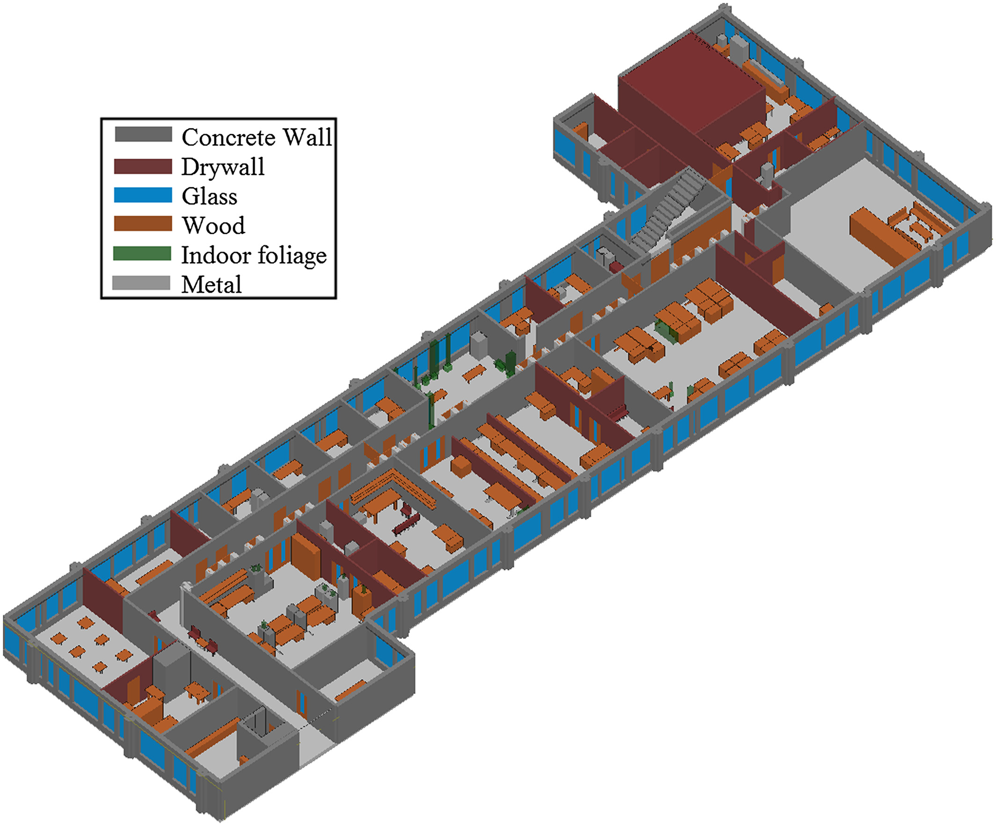
PATH LOSS VS DIFFERENT BUILDING TYPES
Θεωρούμε ότι κάθε κτήριο έχει ένα μόνο τύπο εσωτερικών τοίχων
Σκοπός του διαχωρισμού σε δύο τύπους είναι να καταλάβουμε μέσα από το συνδυασμό των διαφορετικών παραμέτρων πόσο επηρεάζει η κάθε μία τη ζεύξη

Slide 9
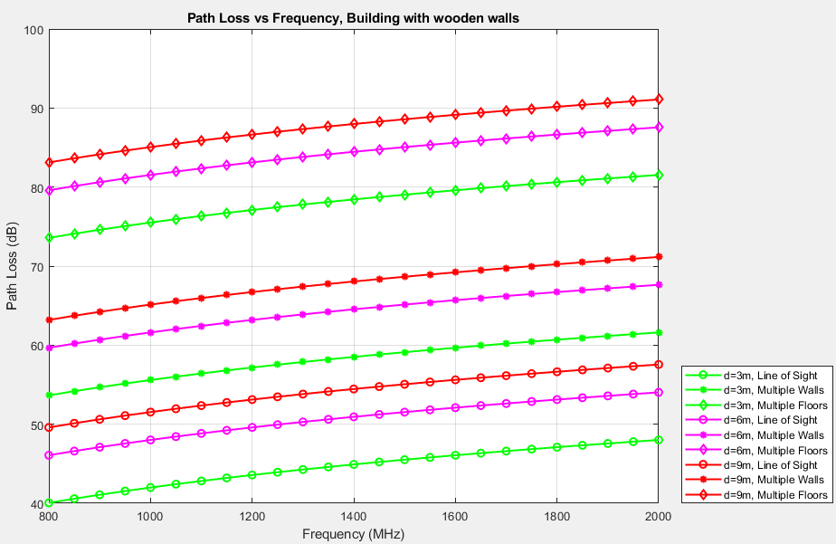
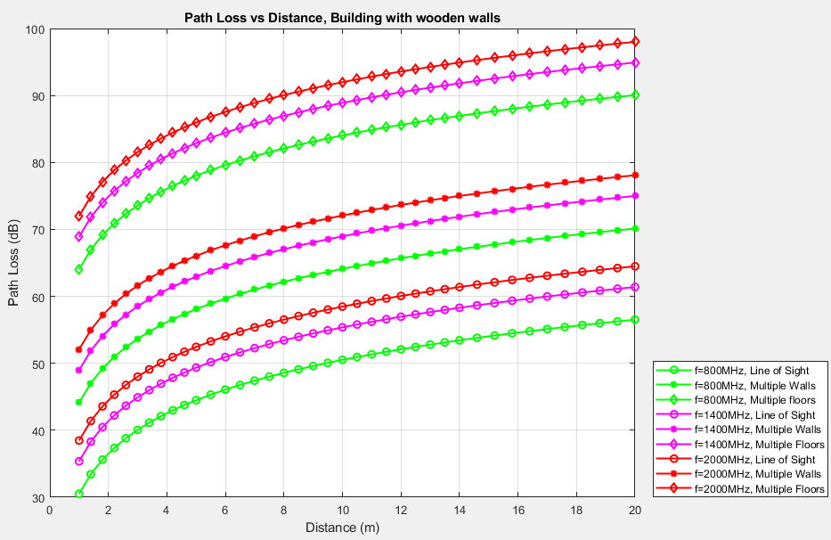
PATH LOSS - BUILDING WITH LIGHT WALLS
Το κτήριο αποτελείται από ορόφους ελαφριού τύπου
Προσθέτουμε είτε 4 τοίχους είτε 2 ορόφους ανάμεσα στον πομπό και στο δέκτη σε σχέση με το Line of sight
Οι καμπύλες έχουν θετική κλίση που μειώνεται σταδιακά
Η ύπαρξη ορόφων επιφέρει περισσότερες απώλειες από την ύπαρξη τοίχων

Slide 10
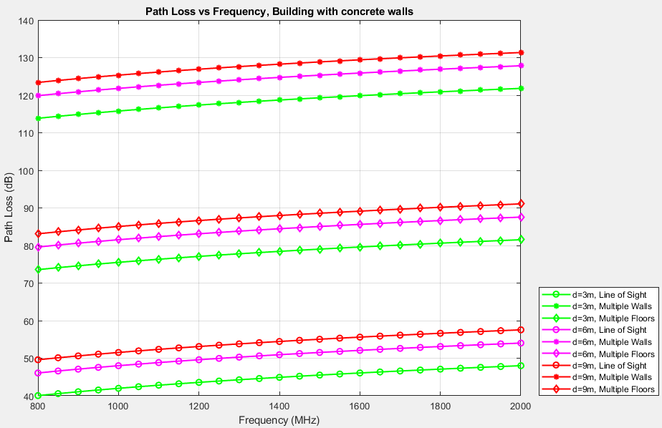
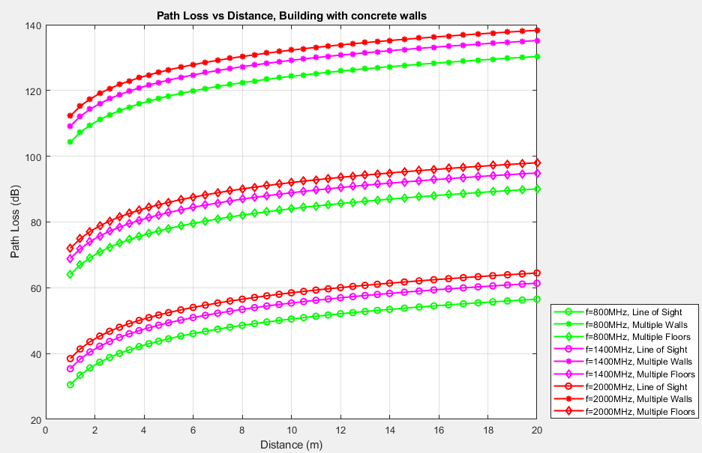
ΔΙΑΓΡAΜΜΑΤΑ PATH LOSS - BUILDING WITH LIGHT WALLS
Το κτήριο αποτελείται από ορόφους βαρέου τύπου
Χρησιμοποιήθηκαν μόνο 2 τοίχοι
Για το ίδιο μέγεθος κτηρίου χρειάζονται περισσότεροι πομποί για την καλύτερη κάλυψη των ορόφων
Οι απώλειες λόγω ορόφων είναι χαμηλότερες από αυτούς τους τοίχους
Σε σχέση με το άλλο κτήριο, η μόνη διαφορά εδώ είναι ότι οι απώλειες τοίχων είναι σταθερά μεγαλύτερες κατά Lw2 – Lw1 dB

Slide 11
ΣΥΜΠΕΡΑΣΜΑΤΑ
Όταν έχουμε Line of sight, οι απώλειες οφείλονται αποκλειστικά στις απώλειες ελευθέρου χώρου
Η συχνότητα επιφέρει μεγαλύτερες απώλειες μέχρι μία απόσταση, ωστόσο μετά από αυτό το σημείο η απόσταση παίζει πιο καθοριστικό ρόλο στην αποδυνάμωση του σήματος
Η μετάβαση από τη χαμηλή συχνότητα στη μεσαία, σημειώνει μεγαλύτερες απώλειες σε σχέση με τη μετάβαση απ’ τη μεσαία στην υψηλή συχνότητα
Το μοντέλο είναι πολύ αποτελεσματικό για πολλούς τύπους εσωτερικών χώρων
Αποτελεί ένα αξιόπιστο εργαλείο για το σχεδιασμό δικτύων femtocell νέας γενιάς
Για πιο ακριβή μελέτη μπορούν να διαφοροποιηθούν οι τοίχοι σε περισσότερα είδη

Slide 12
ΕΠΙΡΡΟΗ ΑΠΩΛΕΙΩΝ ΑΠΟ ΤΙΣ ΠΑΡΑΜΕΤΡΟΥΣ

Slide 13

ΤΕΛΟΣ
ΕΥΧΑΡΙΣΤΟΥΜΕ ΓΙΑ ΤΗ ΠΡΟΣΟΧΗ ΚΑΙ ΤΟ ΧΡΟΝΟ ΣΑΣ
ΦΩΤΗΣ ΓΙΑΝΝΗΣ
ΓΙΑΝΝΟΠΟΥΛΟΥ ΚΑΤΕΡΙΝΑ

